Slide 1
과목_학년학기_단원 | suh_h_0301_03
차시명 | 11 재밌게 놀이를 해요(그림을 완성하기)
파일명 | suh_h_0301_03_0011
검토 | 담당
수학팀 | 박종민
문서 HISTORY
번호 | 버전 | 문서 작성일 | 내용 비고 | 작성자 (내선번호) | 검토자
1 | V 1.0 | 2022.01.21 | 문서 발생 | 노유림
2 | V 1.0 | 2022.02.12 | 1차 검수 |  | 박종민
3 | V 2.0 | 2022.02.15 | 수정 |  | 오승태
4 | V 2.0 | 2022.02.16 | 2차 검수 |  | 김예림
5
6
7
8
9
10
11

Slide 2
학습 단계 | 자료명 |  | 프레임 수 | 교과서 정보 | 파일명 | 자료 형태
도입 | 학습 목표 | 이번 시간에 배울 내용 | 1 |  | suh_h_0301_03_0011_101_1.html | Html5
전개 | 창의 놀이터 | [활동 1] 그림을 완성하기 1 | 1 | 수학 74쪽 | suh_h_0301_02_0011_201_1.html | Html5
전개 | 창의 놀이터 | [활동 2] 그림을 완성하기 2 | 1 | 수학 75쪽 | suh_h_0301_02_0011_202_1.html | Html5
정리 | 차시 예고 | 다음 시간에 배울 내용 | 1 |  | suh_h_0301_02_0011_301_1.html | Html5
총 프레임 수 |  |  | 4

Slide 3
3-1
3. 나눗셈
suh_h_0301_03_0011_101_1
11 재밌게 놀이를 해요(그림을 완성하기)
Θ Description & Function
#1
[이번 시간에 배울 내용]
1
이번 시간에는 무엇을 배울까요?
놀이를 통해 곱셈과 나눗셈의 관계를 이해하고 곱셈식을 이용하여 나눗셈의 몫을 구할 수 있습니다.
완료

Slide 4
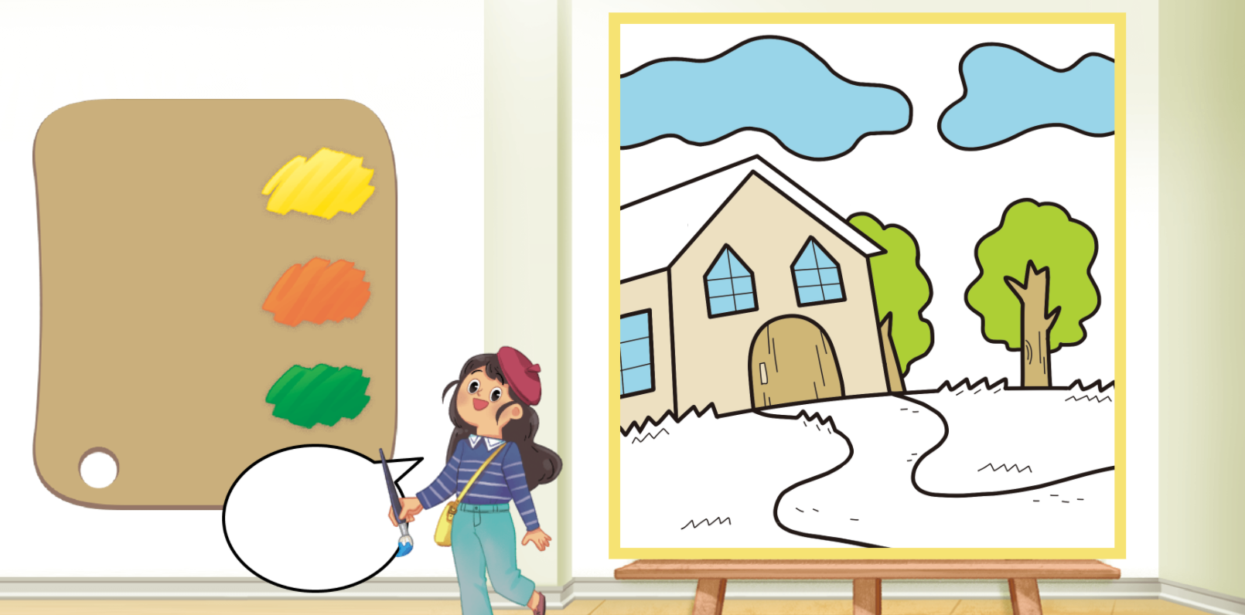
3-1
3. 나눗셈
suh_h_0301_03_0011_201_1
11 재밌게 놀이를 해요(그림을 완성하기)
Θ Description & Function
나눗셈의 몫을 구할 수 있는 곱셈식을 찾아 알맞은 색을 칠해 보세요.
탭 이벤트
삽화 위에 텍스트 새로 쓰기 - 이미지에 텍스트는 지우고 새로 쓰기. 말풍선 소스 이용
#1
그림
방법
물음 1
#2
9×2=18
노랑
18÷9
21÷3
7×3=21
주황
6×4=24
초록
완료
24÷4
24÷6
어떤 색을
칠해야 할까?
21÷7
삽화 파일명 | LH서버 원본 삽화 폴더 > 3단원 > (놀이)3-1-3.psd

Slide 5






3-1
3. 나눗셈
suh_h_0301_03_0011_201_1
11 재밌게 놀이를 해요(그림을 완성하기)
Θ Description & Function
나눗셈의 몫을 구할 수 있는 곱셈식을 찾아 알맞은 색을 칠해 보세요.
약물 사용
이너 버튼 (페이지 3개)
그림
방법
물음 1
#1
활동 방법
#1
혼자 하는 경우
나눗셈의 몫을 구할 수 있는 곱셈식을 찾습니다.
위치별로 칠해야 하는 색을 파악한 뒤 색칠하여 그림을 완성합니다.
완료
#2

Slide 6
3-1
3. 나눗셈
suh_h_0301_03_0011_201_1
11 재밌게 놀이를 해요(그림을 완성하기)
Θ Description & Function
나눗셈의 몫을 구할 수 있는 곱셈식을 찾아 알맞은 색을 칠해 보세요.
약물 사용
세 번째 이너 페이지 내용이 같이 들어갈 수 있으면 1~3번 함께 넣어주세요.
그림
방법
물음 1
#1
활동 방법
#1
2명 이상 여럿이 하는 경우
문제를 내는 쪽과 문제를 풀어 색칠하는 쪽으로 편을 나누고 순서를 정합니다.
문제를 내는 쪽은 곱셈식이나 나눗셈을 하나 골라서 말하고, 문제를 푸는 쪽은 해당하는 칸을 골라 알맞은 색을 칠합니다.
완료

Slide 7

3-1
3. 나눗셈
suh_h_0301_03_0011_201_1
11 재밌게 놀이를 해요(그림을 완성하기)
Θ Description & Function
나눗셈의 몫을 구할 수 있는 곱셈식을 찾아 알맞은 색을 칠해 보세요.
약물 사용
페이지 내용이 두 번째 이너 페이지에 들어갈 수 있으면 1~3번 함께 넣어주세요.
그림
방법
물음 1
#1
활동 방법
#1
순서를 번갈아 가며 한 칸씩 색칠하고, 그림을 함께 협동하여 완성합니다.
완료

Slide 8
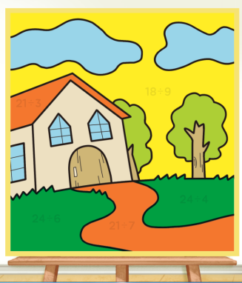



3-1
3. 나눗셈
suh_h_0301_03_0011_201_1
11 재밌게 놀이를 해요(그림을 완성하기)
Θ Description & Function
나눗셈의 몫을 구할 수 있는 곱셈식을 찾아 알맞은 색을 칠해 보세요.
이미지에 텍스트 새로 쓰기. - 말풍선은 소스 사용.
손가락 클릭 시 각 영역에 해당하는 색상이 나타남.
풀이 확인 버튼 클릭 시 미니 풀이 팝업 창이 나타남(다음 슬라이드 참고)
정답 확인 버튼 클릭 시 10번 슬라이드 보임. 정답 확인 버튼은 정답 가리기로 토글됨.
그림
방법
물음 1
#1
9×2=18
18÷9
#2
노랑
#2
21÷3
7×3=21
주황
6×4=24
초록
#2
#2
24÷4
24÷6
21÷7
어떤 색을 칠해야 할까?
#2
#3
#4
완료

Slide 9


3-1
3. 나눗셈
suh_h_0301_03_0011_201_1
11 재밌게 놀이를 해요(그림을 완성하기)
Θ Description & Function
나눗셈의 몫을 구할 수 있는 곱셈식을 찾아 알맞은 색을 칠해 보세요.
< 풀이 확인 클릭 시 나타나는 화면>
1. 화살표 약물 사용.
풀이
그림
방법
18÷9=2
물음 1
#1
노랑
9×2=18
색칠할 색을 을 선택한 뒤, 그림에서 알맞은 나눗셈식을 고르세요.
i
18÷2=9
21÷3=3
9×2=18
노랑
주황
18÷9
7×3=21
21÷3
21÷7=3
7×3=21
주황
24÷6=4
6×4=24
초록
6×4=24
초록
24÷4=6
24÷4
24÷6
21÷7
어떤 색을 칠해야 할까?
완료

Slide 10
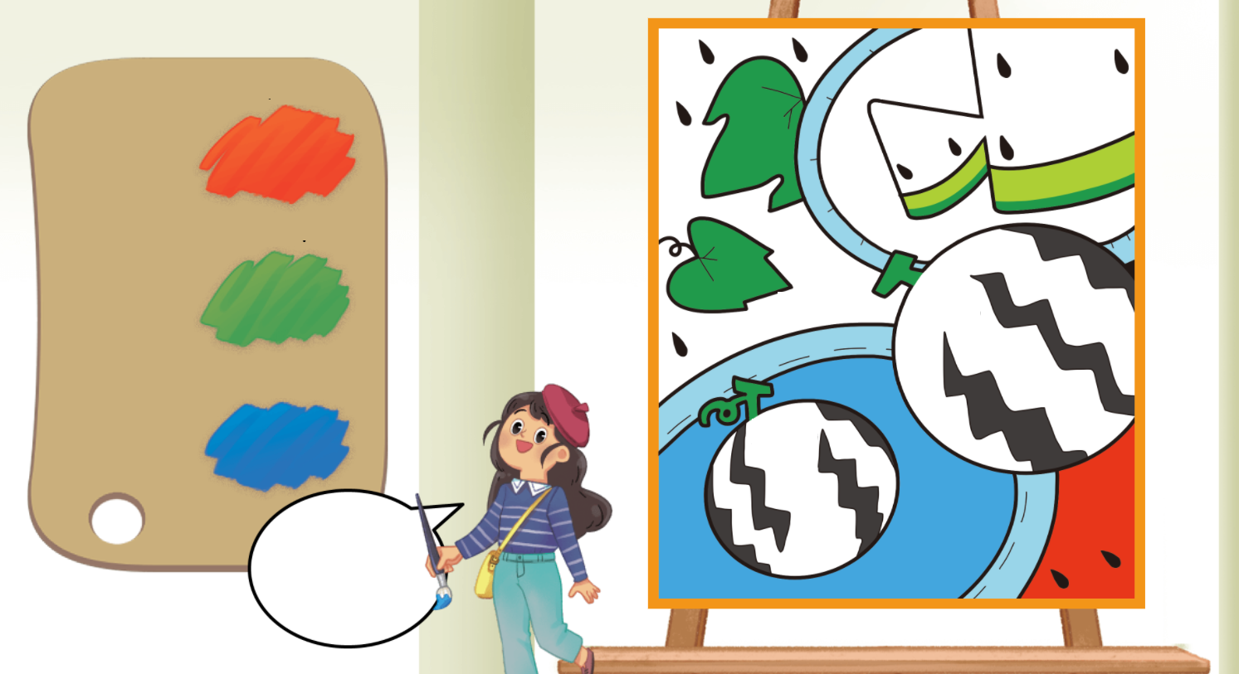
3-1
3. 나눗셈
suh_h_0301_03_0011_202_1
11 재밌게 놀이를 해요(그림을 완성하기)
Θ Description & Function
나눗셈의 몫을 구하여 알맞은 색을 칠해 보세요.
탭 이벤트
삽화 위에 텍스트 새로 쓰기 - 다음 슬라이드 참고 - 이미지에 텍스트는 지우고 새로 쓰기. 말풍선 소스 이용
#1
그림
방법
물음 1
#2
16÷2
49÷7
7
빨강
6
초록
56÷8
30÷5
8
파랑
54÷9
어떤 색을 칠해야 할까?
완료
삽화 파일명 | LH서버 원본 삽화 폴더 > 3단원 > (놀이)3-1-3.psd

Slide 11
3-1
3. 나눗셈
suh_h_0301_03_0011_202_1
11 재밌게 놀이를 해요(그림을 완성하기)
Θ Description & Function
나눗셈의 몫을 구하여 알맞은 색을 칠해 보세요.
약물 사용
이너 버튼 (페이지 3개)
그림
방법
물음 1
#1
활동 방법
#1
혼자 하는 경우
나눗셈의 몫을 구합니다.
몫에 따라 알맞게 칠해야 하는 색을 파악한 뒤 색칠하여 그림을 완성합니다.
#2
완료

Slide 12
3-1
3. 나눗셈
suh_h_0301_03_0011_202_1
11 재밌게 놀이를 해요(그림을 완성하기)
Θ Description & Function
나눗셈의 몫을 구하여 알맞은 색을 칠해 보세요.
약물 사용
세 번째 이너 페이지 내용이 같이 들어갈 수 있으면 1~3번 함께 넣어주세요.
그림
방법
물음 1
#1
활동 방법
#1
2명 이상 여럿이 하는 경우
문제를 내는 쪽과 문제를 풀어 색칠하는 쪽으로 편을 나누고 순서를 정합니다.
문제를 내는 쪽은 나눗셈을 하나 골라서 말하고, 문제를 푸는 쪽은 해당하는 칸에 알맞은 색을 칠합니다
완료

Slide 13
3-1
3. 나눗셈
suh_h_0301_03_0011_202_1
11 재밌게 놀이를 해요(그림을 완성하기)
Θ Description & Function
나눗셈의 몫을 구하여 알맞은 색을 칠해 보세요.
약물 사용
페이지 내용이 두 번째 이너 페이지에 들어갈 수 있으면 1~3번 함께 넣어주세요.
그림
방법
물음 1
#1
활동 방법
#1
순서를 번갈아 가며 한 칸씩 색칠하고, 그림을 함께 협동하여 완성합니다.
완료

Slide 14


3-1
3. 나눗셈
suh_h_0301_03_0011_202_1
11 재밌게 놀이를 해요(그림을 완성하기)
Θ Description & Function
나눗셈의 몫을 구하여 알맞은 색을 칠해 보세요.
이미지에 텍스트 새로 쓰기. - 말풍선은 소스 사용.
손가락 클릭 시 각 영역에 해당하는 색상이 나타남.
풀이 확인 버튼 클릭 시 미니 풀이 팝업 창이 나타남(다음 슬라이드 참고)
정답 확인 버튼 클릭 시 10번 슬라이드 보임. 정답 확인 버튼은 정답 가리기로 토글됨.
클릭 시 풀 팝업 창 나타남. (16, 17번 슬라이드 참고)
클릭 시 풀 팝업 창 나타남. (18~21번 슬라이드 참고)
그림
방법
물음 1
#1
16÷2
49÷7
7
빨강
#2
#2
6
초록
56÷8
30÷5
#2
#2
8
파랑
54÷9
#2
어떤 색을 칠해야 할까?
#5
#6
#3
#4
놀이 더 보기 1
놀이 더 보기 2
완료
삽화 파일명 | LH서버 원본 삽화 폴더 > 3단원 > (놀이)3-1-3.psd

Slide 15
3-1
3. 나눗셈
suh_h_0301_03_0011_202_1
11 재밌게 놀이를 해요(그림을 완성하기)
Θ Description & Function
나눗셈의 몫을 구하여 알맞은 색을 칠해 보세요.
< 풀이 확인 클릭 시 나타나는 화면>
1. 화살표 약물 사용.
풀이
49÷7=7
7
빨강
16÷2
49÷7
56÷8=7
7
빨강
30÷5=6
6
6
초록
초록
56÷8
54÷9=6
30÷5
8
파랑
54÷9
16÷2=8
8
파랑
어떤 색을 칠해야 할까?
놀이 더 보기 1
놀이 더 보기 2
완료

Slide 16


3-1
3. 나눗셈
suh_h_0301_03_0011_202_1
11 재밌게 놀이를 해요(그림을 완성하기)
놀이 더 보기 1:
색칠하여 비밀번호 찾기
Θ Description & Function
< ‘놀이 더 보기 1’ 버튼 클릭 시 나타나는 화면>
이너 버튼(페이지 2개)
인원
반 전체 활동
준비물
색연필, 활동지
놀이 방법
나눗셈의 몫을 구합니다.
각 칸의 몫에 알맞은 색을 칠합니다. (단, 색깔이 정해지지
않은 몫이 있는 칸에는 색을 칠하지 않습니다.)
, 의 과정을 반복하여 수를 완성합니다.
#1
완료

Slide 17

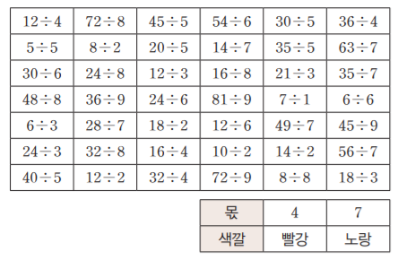
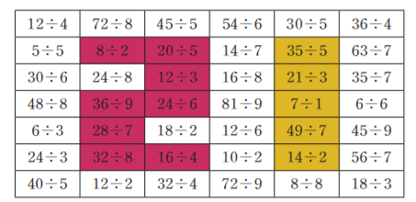



3-1
3. 나눗셈
suh_h_0301_03_0011_202_1
11 재밌게 놀이를 해요(그림을 완성하기)
놀이 더 보기 1:
색칠하여 비밀번호 찾기
Θ Description & Function
< ‘놀이 더 보기 1’ 버튼 클릭 시 나타나는 화면>
예 약물 사용.
표 소스 사용. 텍스트는 직접 삽입.
화살표 클릭 시 오른쪽 표가 보임. 처음에는 표가 나타나지 않음. 화살표 좌우로 움직이는 클릭 유도 이벤트 있음
놀이 방법
#1
#2
#3
비밀번호(21)를 가장 먼저 찾은 학생이 우승합니다.
완료

Slide 18

3-1
3-1
3. 나눗셈
suh_h_0301_03_0011_202_1
11 재밌게 놀이를 해요(그림을 완성하기)
놀이 더 보기 2:
공통점과 차이점 찾기
Θ Description & Function
< ‘놀이 더 보기2’ 버튼 클릭 시 나타나는 화면>
이너 버튼(페이지 4개)
인원
모둠활동(2명)
준비물
그림, 활동지
놀이 방법
일정 시간을 정하고 제시된 그림을 살펴봅니다.
공통점 찾기
<공통점 찾기> 활동지를 각자 해결합니다.
친구와 활동지를 비교하며 공통점을 확인합니다.
차이점 찾기
다시 제시된 그림을 살펴본 후, <차이점 찾기> 활동지를
각자 해결합니다.
친구와 활동지를 비교하며 차이점을 확인합니다.
#1
완료

Slide 19
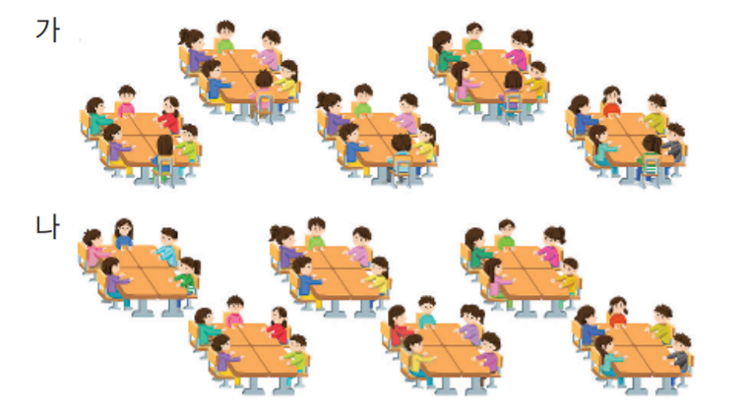
3-1
3. 나눗셈
suh_h_0301_03_0011_202_1
11 재밌게 놀이를 해요(그림을 완성하기)
놀이 더 보기 2:
공통점과 차이점 찾기
Θ Description & Function
< ‘놀이 더 보기2’ 버튼 클릭 시 나타나는 화면>
1. 삽화에 텍스트 새로 작성하기.
놀이 방법
#1
가
나
완료
삽화 파일명 | 발주 | suh_h_0301_03_0011_202_1

Slide 20
3-1
3. 나눗셈
suh_h_0301_03_0011_202_1
11 재밌게 놀이를 해요(그림을 완성하기)
놀이 더 보기 2:
공통점과 차이점 찾기
Θ Description & Function
< ‘놀이 더 보기2’ 버튼 클릭 시 나타나는 화면>
1. 표 약물 사용.
놀이 방법
<공통점 찾기>
공통점 찾기
#1
그림 | 가 | 나
학생 수
만들 수 있는 곱셈식
만들 수 있는 나눗셈식
완료

Slide 21
3-1
3. 나눗셈
suh_h_0301_03_0011_202_1
11 재밌게 놀이를 해요(그림을 완성하기)
놀이 더 보기 2:
공통점과 차이점 찾기
Θ Description & Function
< ‘놀이 더 보기2’ 버튼 클릭 시 나타나는 화면>
1. 표 약물 사용.
놀이 방법
<차이점 찾기>
차이점 찾기
#1
그림 | 가 | 나
모둠당 학생 수
모둠의 수
나눗셈 문제 만들기
완료

Slide 22


3-1
3. 나눗셈
suh_h_0301_03_0011_301_1
11 재밌게 놀이를 해요(그림을 완성하기)
Θ Description & Function
#1
[다음 시간에 배울 내용]
1
다음 시간에는 무엇을 배울까요?
4. 곱셈
76~77쪽
52~53쪽
완료

